Slide 1
@Torsion, une procédure CAST3M dédiée aux calculs E.F. poutres. Théorie et programmation GIBIANE
Laurent GORNET
GeM UMR CNRS 6183

Slide 2
Objectif de l’étude
Faciliter le calcul éléments finis des poutres
Créer une procédure automatique pour caractériser les propriétés mécaniques des sections de poutres : @Torsion
Bibliographie :
Mécanique du continu, J. Salençon
Poutres et arcs élastiques, P. Ballard, A. Millard
Laurent GORNET, Ecole Centrale Nantes, GeM UMR CNRS 6183

Slide 3
Contraintes intégrées
Action de la partie 2 sur la partie 1
Composantes du torseur au CDG de la section
Effort normal et efforts tranchants
Moment de torsion, moments de flexion
1
2
Laurent GORNET, Ecole Centrale Nantes, GeM UMR CNRS 6183

Slide 4
Comportement Timoshenko Comportement isotrope dans la base principale
Torsion autour axe
Flexion autour axe
Flexion autour axe
Traction/compression
Effort tranchant
Effort tranchant
M
G
Laurent GORNET, Ecole Centrale Nantes, GeM UMR CNRS 6183

Slide 5
Contraintes
Dans la base principale
Sections réduites
Répartition des contraintes de cisaillement
Section rectangulaire
Section circulaire
M
G

Slide 6
Plan
Développement de @Torsion
De la théorie à la programmation en GIBI
Exemples de validation
Triangles, rectangles, L, C …
Calcul d’une poutre Naca
Conclusion
Laurent GORNET, Ecole Centrale Nantes, GeM UMR CNRS 6183

Slide 7
@Torsion
Les données : surface, contour
Résultats :
Aire, le Centre de Gravité PG
Moments quadratiques
Base principale, Moments quadratiques principaux
Gauchissement de torsion G(x,y)
Rigidité de torsion J et centre de torsion PC
Gauchissements longitudinal GL(x,y)
Coefficients de corrections de cisaillement
Laurent GORNET, Ecole Centrale Nantes, GeM UMR CNRS 6183

Slide 8
Caractéristiques géométriques des sections
Théories classiques : Gauchissements
Torsion: G, répartition du cisaillement : GL
Solutions analytiques : Sections massives
Section circulaire pleine
Section rectangulaire, triangulaire
Solutions analytiques : Sections minces
Section mince ouverte
Section mince fermée
Laurent GORNET, Ecole Centrale Nantes, GeM UMR CNRS 6183

Slide 9
Propriétés géométriques

Slide 10
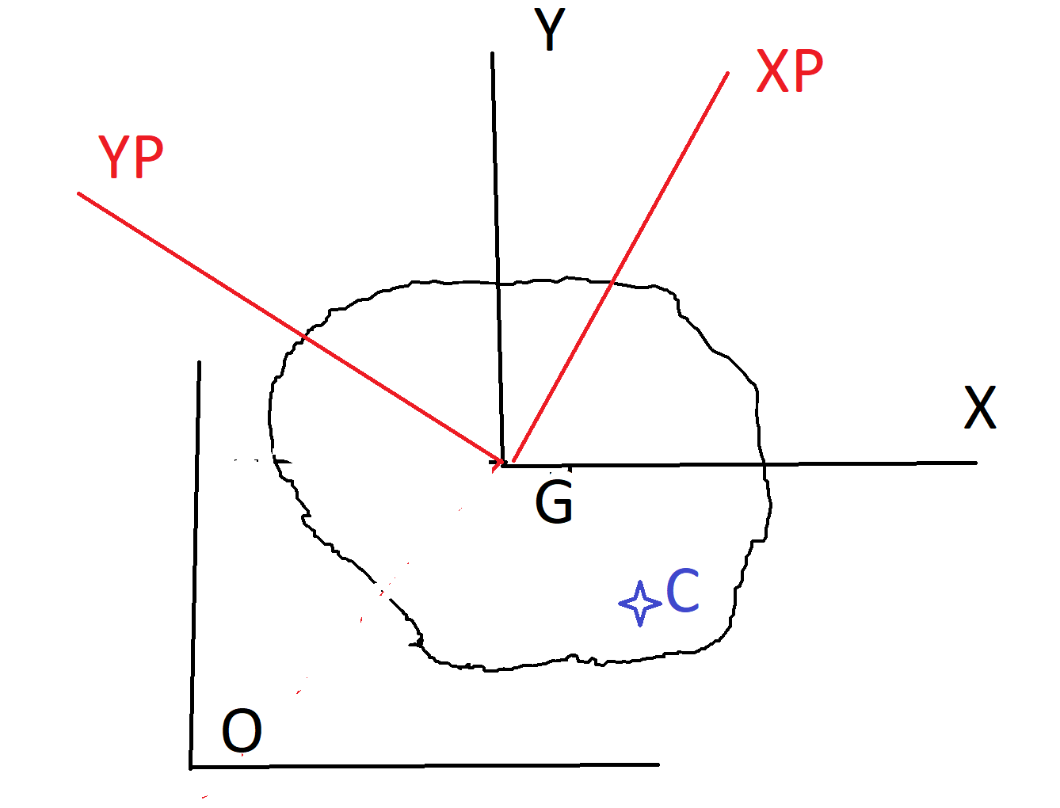
Caractéristiques géométriques des sections
Centre de gravité: G
Centre de torsion : C
Laurent GORNET, Ecole Centrale Nantes, GeM UMR CNRS 6183

Slide 11
Caractéristiques géométriques centre de gravité
Programmation du centre de gravité G
MODE, MATE
Les coordonnées des points
COOR
Intégrer sur la section
CHAN, INTG
Laurent GORNET, Ecole Centrale Nantes, GeM UMR CNRS 6183

Slide 12
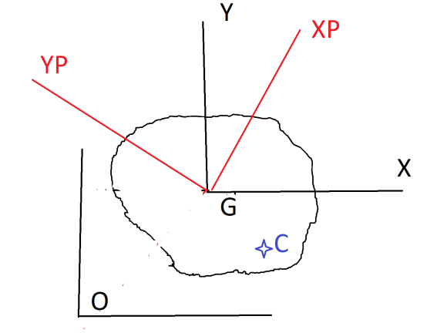
Surface et centre de gravite
MODL1 = MODE MAIL1 THERMIQUE ISOTROPE;
MAT1 = MATE MODL1 'K' 1.;
CND1 = CONDUCTIVITE MODL1 MAT1;
XX = COOR 1 MAIL1; YY = COOR 2 MAIL1;
ZER = XX * 0.; UNI = ZER + 1.; UNIM = CHAN 'CHAM' UNI MAIL1;
* Aire de la surface, MESU
SS = INTG MODL1 UNIM;
XXM = CHAN 'CHAM' XX MAIL1; YYM = CHAN 'CHAM' YY MAIL1;
* Coordonnées du CDG : G
XG = (1./SS) * (INTG MODL1 XXM);
YG = (1./SS) * (INTG MODL1 YYM);
XXG = XX - XG;
YYG = YY - YG;
Laurent GORNET, Ecole Centrale Nantes, GeM UMR CNRS 6183

Slide 13
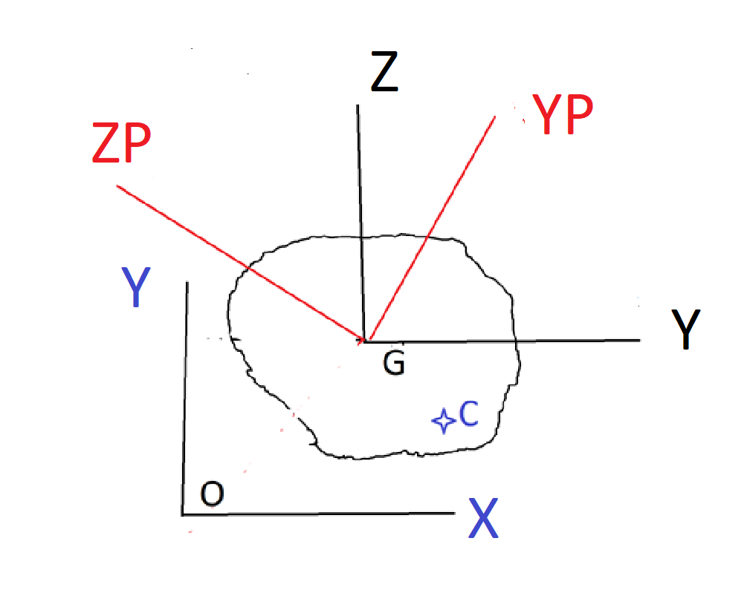
Caractéristiques géométriques Moments quadratiques
Moments quadratique dans la base globale
Moments quadratique dans la base principale
Operateurs : - , COOR, CHAN, INTG,*
Diagonalisation
Laurent GORNET, Ecole Centrale Nantes, GeM UMR CNRS 6183

Slide 14
Propriétés en torsion

Slide 15
Fonction de Gauchissement Etat anti plan de contrainte
Contraintes d’un état de torsion
Comportement isotrope
Laurent GORNET, Ecole Centrale Nantes, GeM UMR CNRS 6183

Slide 16
Torsion d’une poutre isotrope Fonction de Gauchissement G(y z)
Approche cinématique : torsion axe x
Déplacement, déformation, contrainte
Equations d’équilibre
Condition bord libre
Laurent GORNET, Ecole Centrale Nantes, GeM UMR CNRS 6183

Slide 17
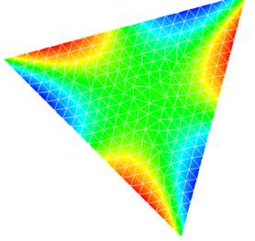
Fonction de Gauchissement G(y z)
Approche cinématique : matériau isotrope
Equation d’équilibre isotrope : Laplacien
Condition bord libre :
Condition d’unicité au CDG :
$${\vec{n}}_{ex}$$
Laurent GORNET, Ecole Centrale Nantes, GeM UMR CNRS 6183

Slide 18
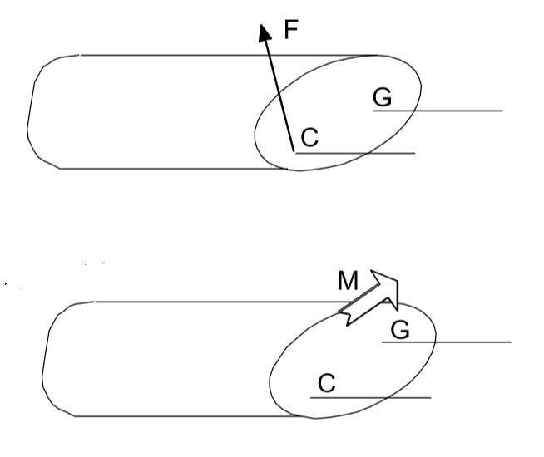
Centre de torsion Approche cinématique
Travaux : Maxwell Betti
W (char1*dépla2)= W (char2*dépla1)
Chargement 1:
Un effort F au centre de torsion
Chargement 2:
Un moment de torsion au centre de gravité
Position du centre de torsion base principale
Laurent GORNET, Ecole Centrale Nantes, GeM UMR CNRS 6183

Slide 19
Rigidité de torsion
Moment de torsion poutre
La rigidité de torsion
Rigidité en contrainte et en déplacement
Laurent GORNET, Ecole Centrale Nantes, GeM UMR CNRS 6183

Slide 20
Fonction de torsion ϕ Analogie avec la thermique
Approche en contrainte: matériau isotrope
Fonction de torsion
Problème de thermique
domaine simplement connexe
Température imposée sur le contour
Laurent GORNET, Ecole Centrale Nantes, GeM UMR CNRS 6183

Slide 21
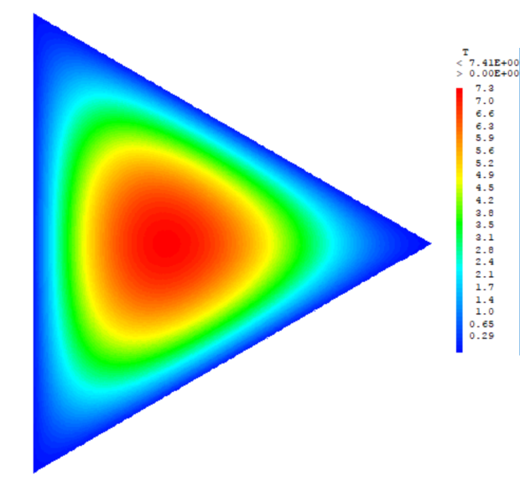
Fonction de torsion ϕ Instructions Cast3M
MOD1 = MODE SURF1 'THERMIQUE' 'ISOTROPE' ;
MAT = MATE MOD1 'K' 1. ;
SOU = SOUR MOD1 SURF1 -2.;
* CALCUL DE LA MATRICE DE LA CONDUCTIVITE
CON = COND MOD1 MAT ;
* TEMPERATURE IMPOSEE SUR BORD Zéro
BLT = BLOQ ct1 'T' ;
* APPEL AU SOLVEUR : Calcul TEMPERATURES
TCON1 = RESO (CON ET BLT) SOU ;
Hauteur : a= 10 mm
SURF1
ct1
J = 384.97 mm⁴
Laurent GORNET, Ecole Centrale Nantes, GeM UMR CNRS 6183

Slide 22
Fonction de torsion ϕ Instructions Cast3M
*Fonction de Torsion
TRAC TCON1 ct1 'TITR' ‘Fct de Torsion' ;
TRAC TCON1 surf1 ct1 'TITR' ‘Fct de Torsion' ;
* Calcul de la rigidité
TG = GRAD MOD1 TCON1 ; TG2 = TG * TG MOD1;
DS1 = INTG MOD1 TG2 'T,X' ;
DS2 = INTG MOD1 TG2 'T,Y' ;
DS = DS1 + DS2; MESS 'Rigidite J : ' DS ;
Laurent GORNET, Ecole Centrale Nantes, GeM UMR CNRS 6183

Slide 23
Fonction de Gauchissement G(y z) Analogie avec la thermique
Approche en déplacement : matériau isotrope
Opérateurs:
Maillage : DROI, CERC, SURF, DALLER
Modèle, rigidité : MODE, MATE, CONDU
Conditions limites : COOR, FLUX, BLOQ, DEPI
Résolution et graphiques : RESOU, TRAC
Bloquer un point de la section et calculer la constante
Laurent GORNET, Ecole Centrale Nantes, GeM UMR CNRS 6183

Slide 24
Plan
Développement de @Torsion
De la théorie à la programmation en GIBI
Exemples de validation
Triangles, rectangles, L, C …
Calcul de poutre
Conclusion
Laurent GORNET, Ecole Centrale Nantes, GeM UMR CNRS 6183

Slide 25
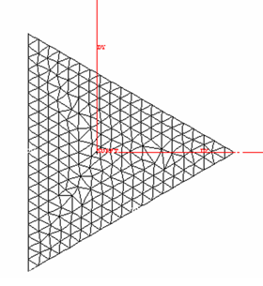
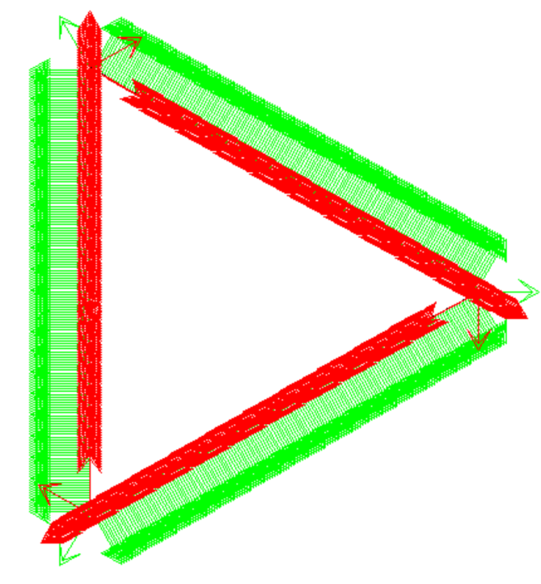
Propriétés de torsion du triangle
Raideur de torsion : J = 385.98 mm4
Raideur de torsion théorique : Jt= 384.90mm4
Erreur : (J – Jt)/ Jt = 0.28031 %
G(y,z) Fonction de Gauchissement
@Frenet
Hauteur : a= 10 mm
Conclusion : raffiner le maillage
Laurent GORNET, Ecole Centrale Nantes, GeM UMR CNRS 6183

Slide 26
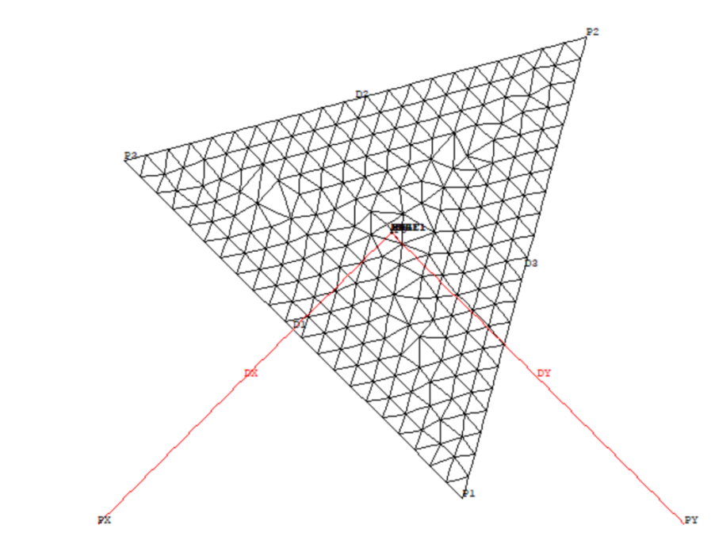
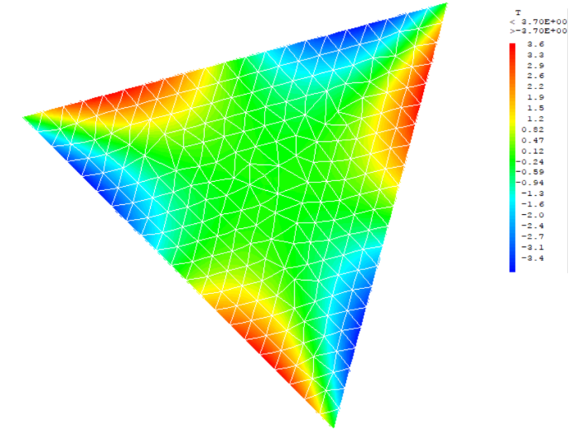
Moments quadratiques
IXP = IYP = 320.75 mm4 J = 385.98 mm4
Vérifications : déplacer la section
DEPL SURF1 'PLUS' (10 20);
DEPL SURF1 'TOUR' 45. (0. 0.) ;
SURF1
Laurent GORNET, Ecole Centrale Nantes, GeM UMR CNRS 6183

Slide 27
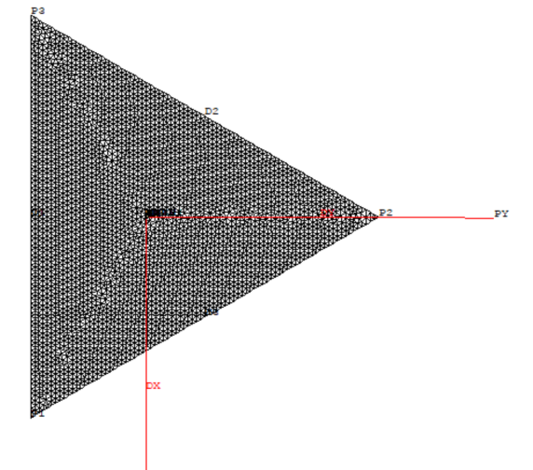
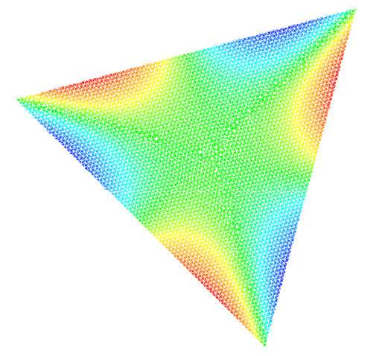
Propriété de torsion du triangle
IXP = IYP = 320.75 mm4
Raideur de torsion : J = 384.97 mm4
Raideur de torsion théorique : Jt= 384.90mm4
Erreur : (J – Jt)/ Jt = 1.76754E-02 %
Maillage raffiné par 4
G(y z)
Laurent GORNET, Ecole Centrale Nantes, GeM UMR CNRS 6183

Slide 28
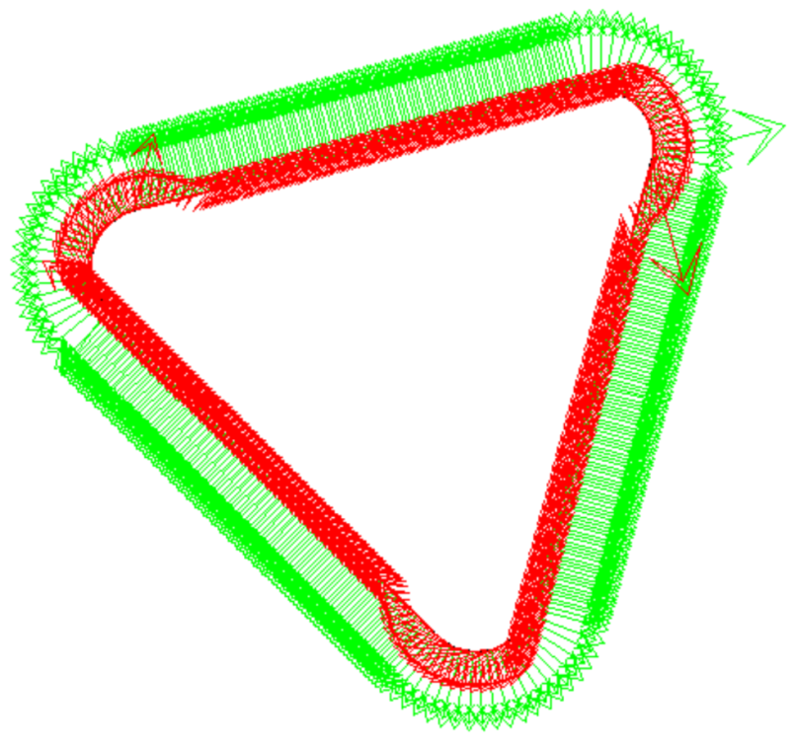
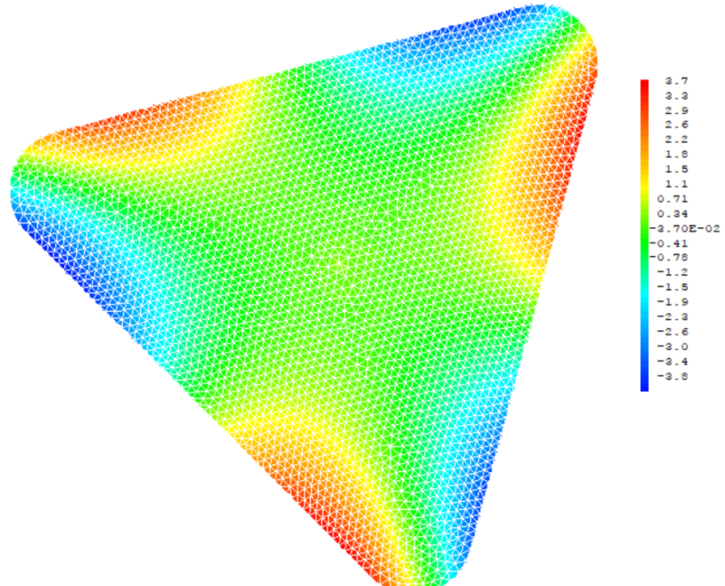
Propriétés du triangle avec congés
IXP = IYP = 284.44 mm4
Raideur de torsion : J = 383.79 mm4
Erreur : -0.28950 % (avec théorique sans congé)
G(y z)
CONGE
@Frenet
Laurent GORNET, Ecole Centrale Nantes, GeM UMR CNRS 6183

Slide 29
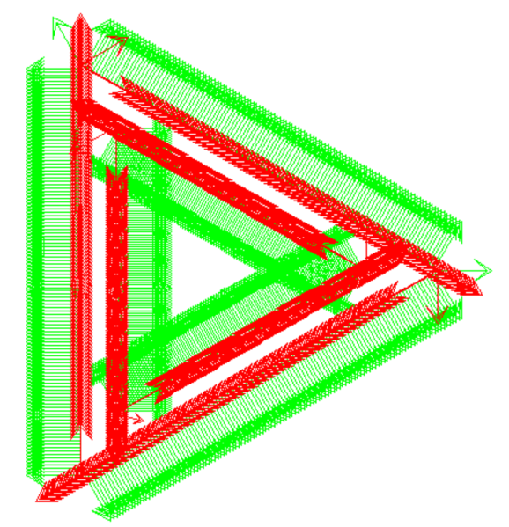
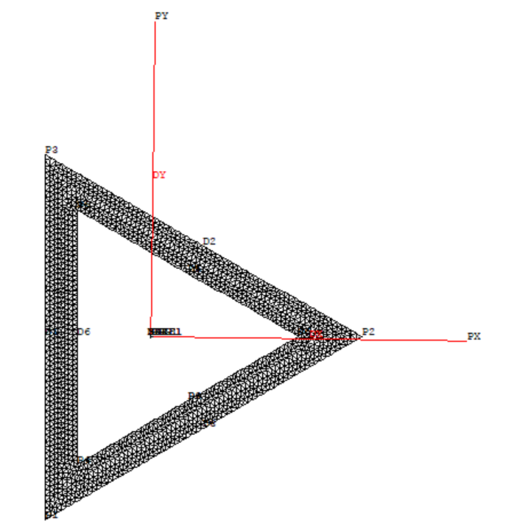
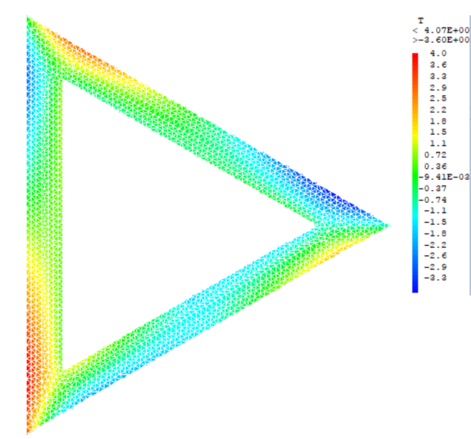
Section creuse triangle
Rigidité théorique : Jt = 267,04mm4
Rigidité EF : J= 292,49mm4
Erreur -8,7 %
Laurent GORNET, Ecole Centrale Nantes, GeM UMR CNRS 6183

Slide 30
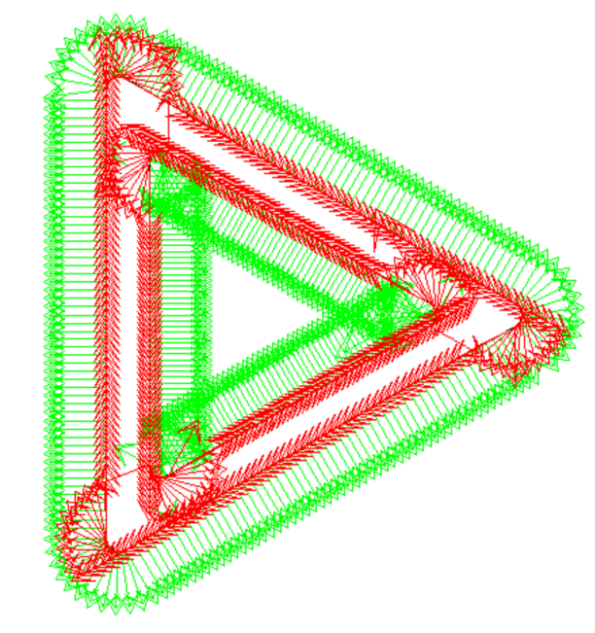
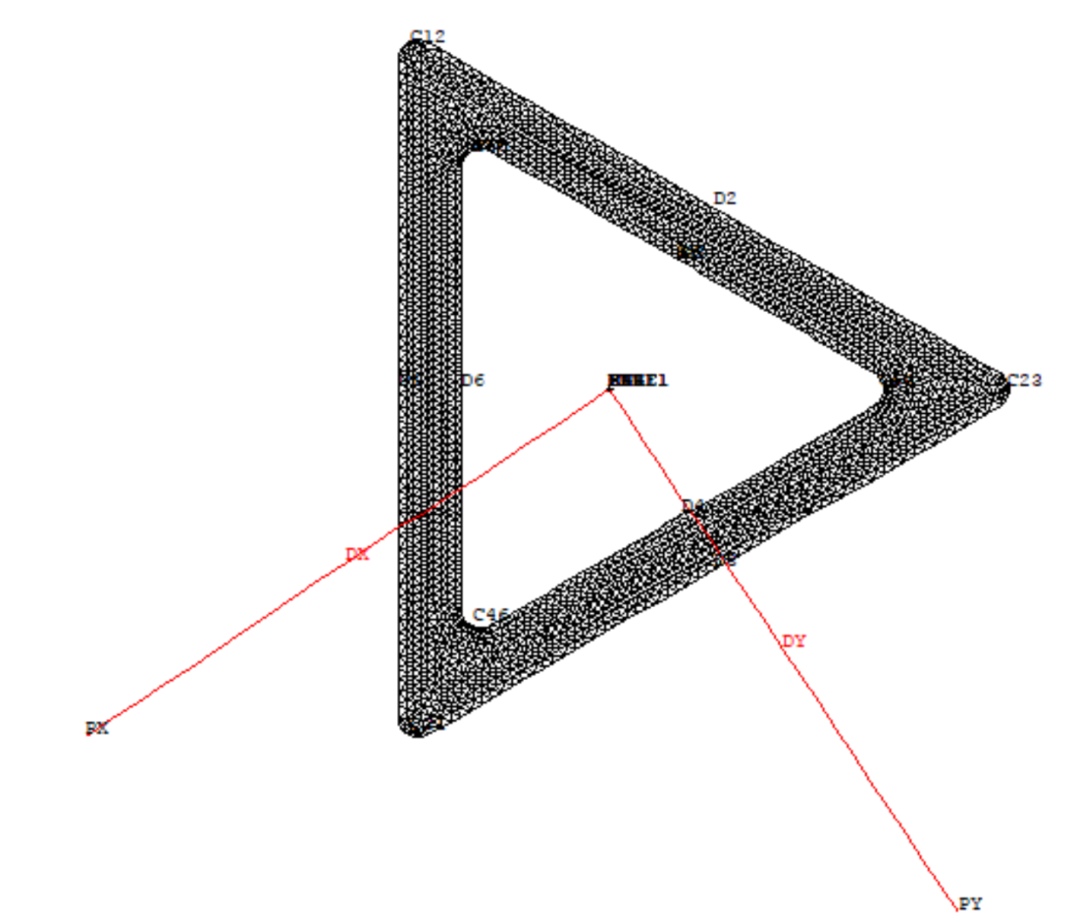
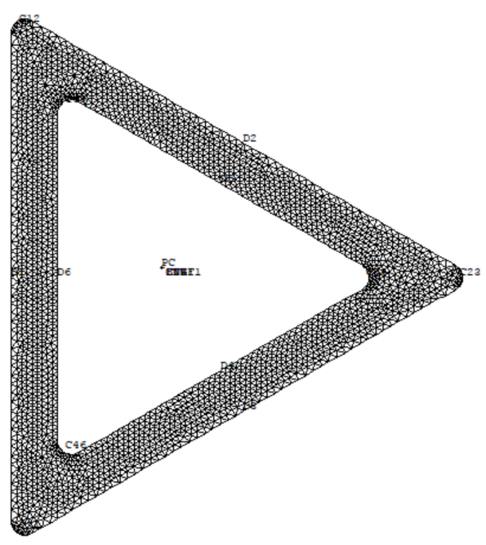
Section creuse avec congés
Rigidité EF : J= 273,43 mm4
Position du Centre de torsion : G= C
Laurent GORNET, Ecole Centrale Nantes, GeM UMR CNRS 6183

Slide 31
Section carrée

Slide 32
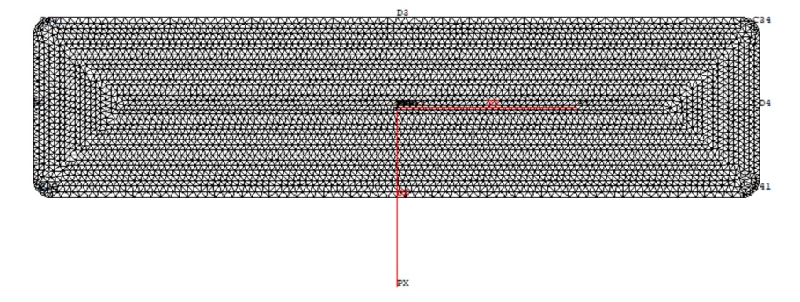
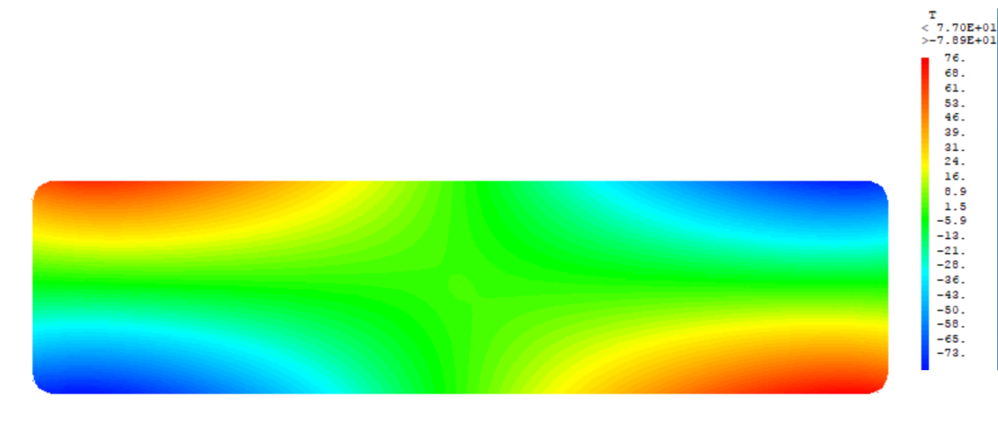
Section : rectangle
Hauteur : h= 10 mm, Largeur : b= 40 mm
Sans congé :
Ix = b h³ /12 = 3333,3 mm⁴
Iy = h b³ /12 =53333 mm⁴
Jt = 11233 mm⁴
Solution EF Cast3M avec congés :
Ix = b h³ /12 = 3313,7 mm⁴
Iy = h b³ /12=52998 mm⁴
J = 11673 mm⁴
G = C
Laurent GORNET, Ecole Centrale Nantes, GeM UMR CNRS 6183

Slide 33
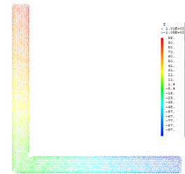
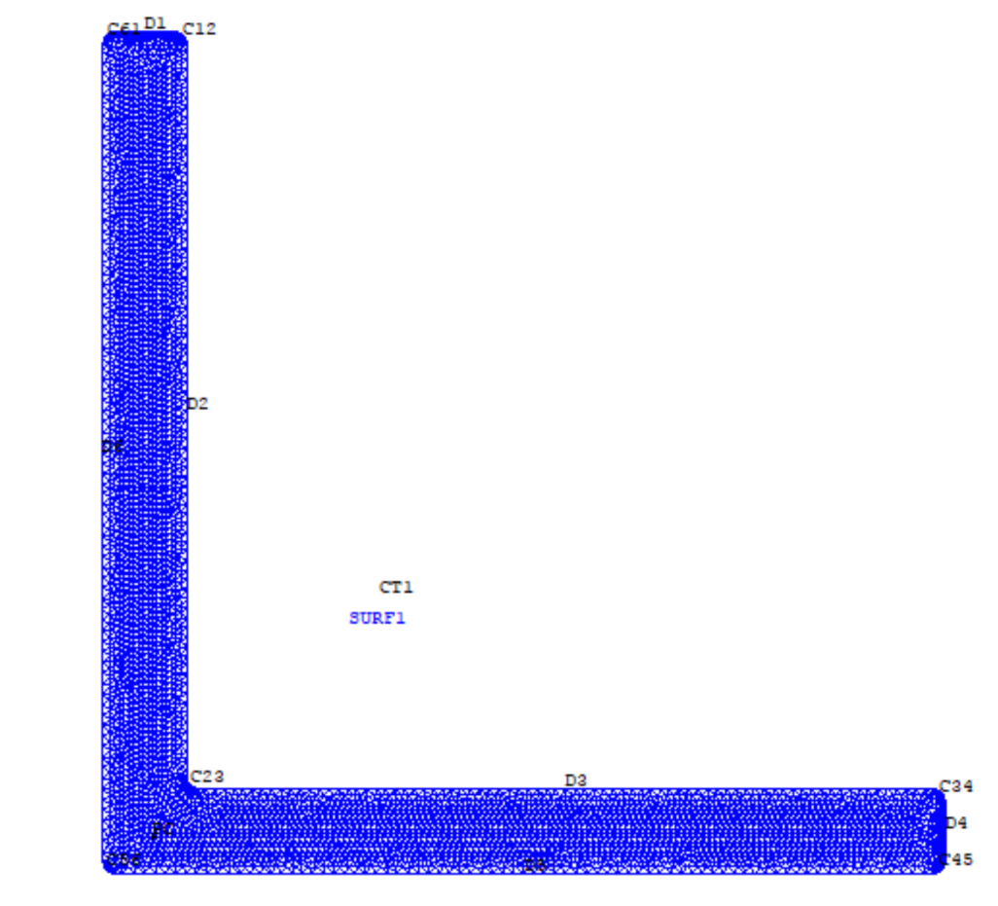
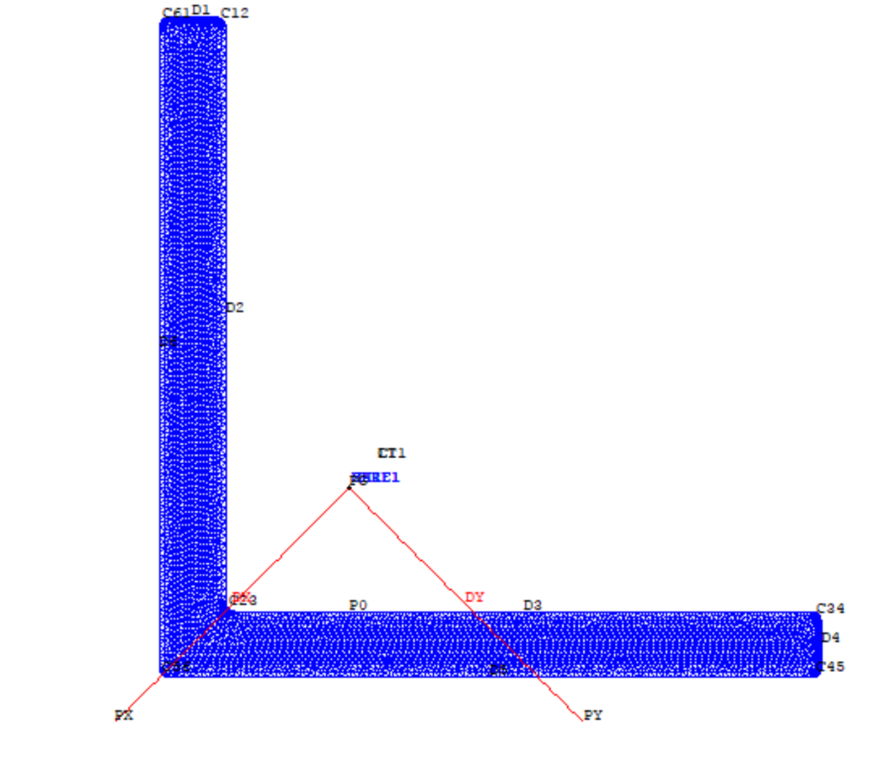
Section : L
Centre de torsion, Centre de gravité
Fonction de gauchissement G(y z)
C
G
Laurent GORNET, Ecole Centrale Nantes, GeM UMR CNRS 6183

Slide 34
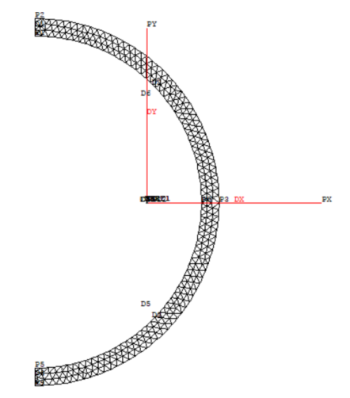
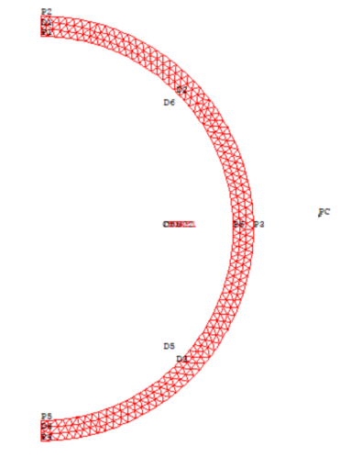
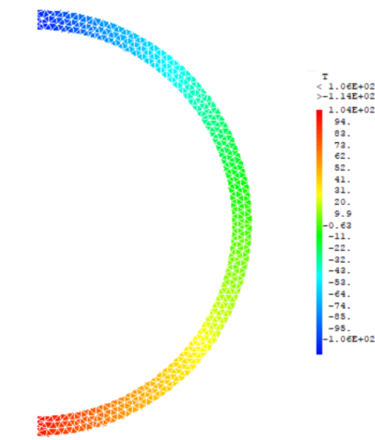
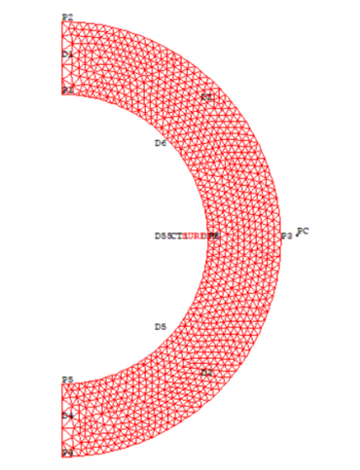
Section : C
Section Mince
Section épaisse
Origine de la géométrie : 0, 0
Laurent GORNET, Ecole Centrale Nantes, GeM UMR CNRS 6183

Slide 35
Plan
Développement de @Torsion
De la théorie à la programmation en GIBI
Exemples de validation
Triangles, rectangles, L, C …
Calcul d’une poutre Naca
Conclusion
Laurent GORNET, Ecole Centrale Nantes, GeM UMR CNRS 6183

Slide 36
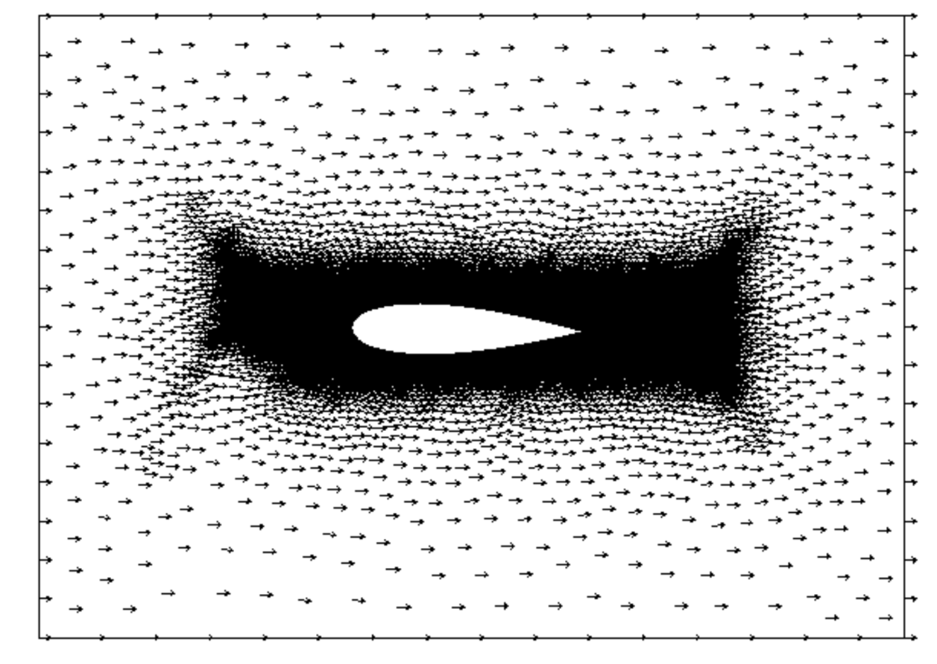
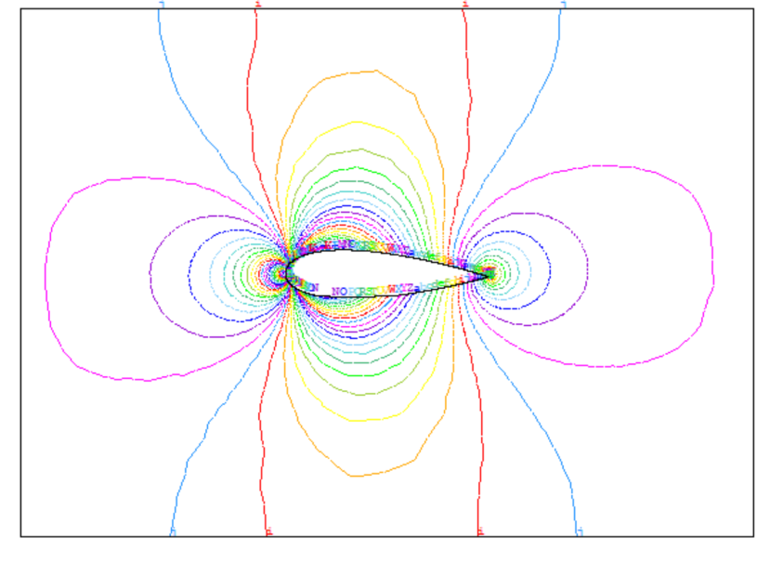
Efforts sur un Naca
Fluide Parfait incompressible : Kutta Jukowski
L’aile est une poutre Timoshenko
Laurent GORNET, Ecole Centrale Nantes, GeM UMR CNRS 6183

Slide 37
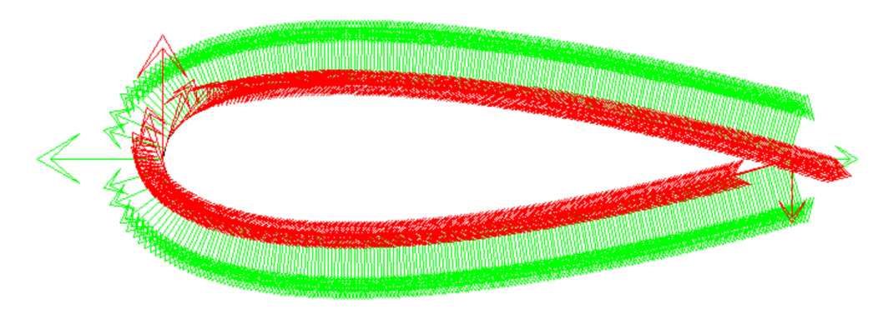
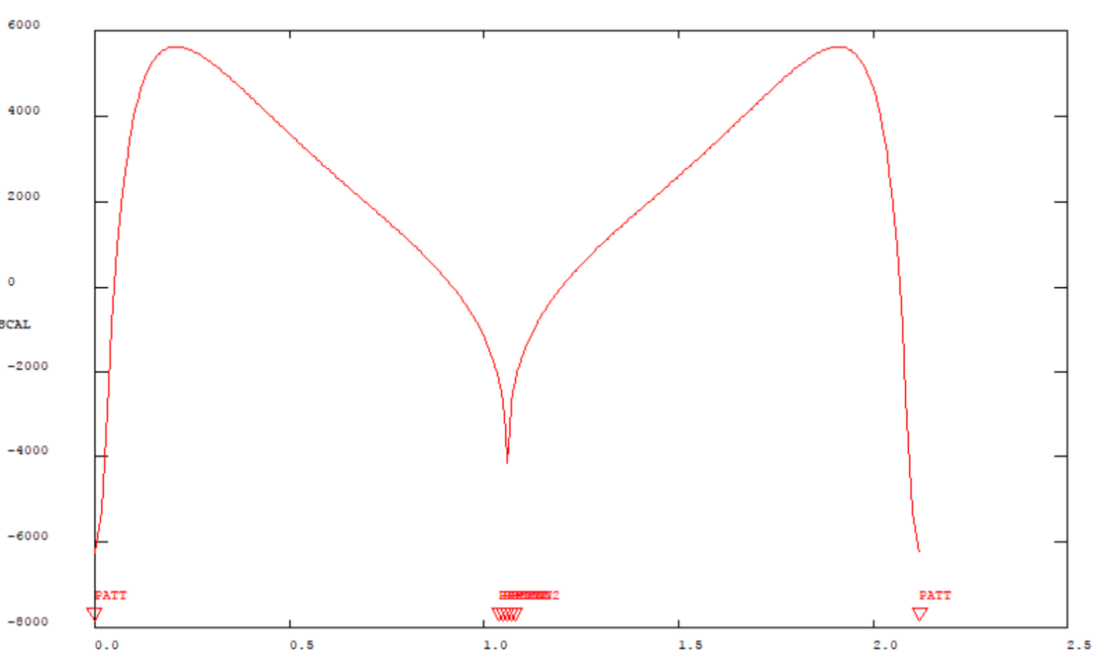
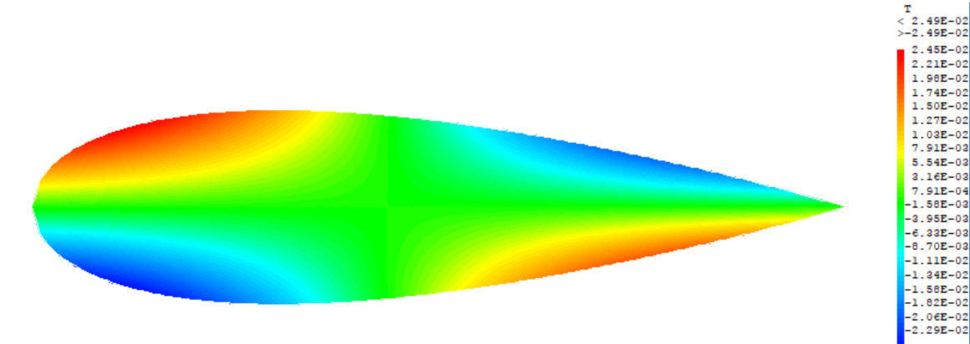
Propriétés section Naca-0024
@Torsion
G
Gauchissement
Laurent GORNET, Ecole Centrale Nantes, GeM UMR CNRS 6183

Slide 38
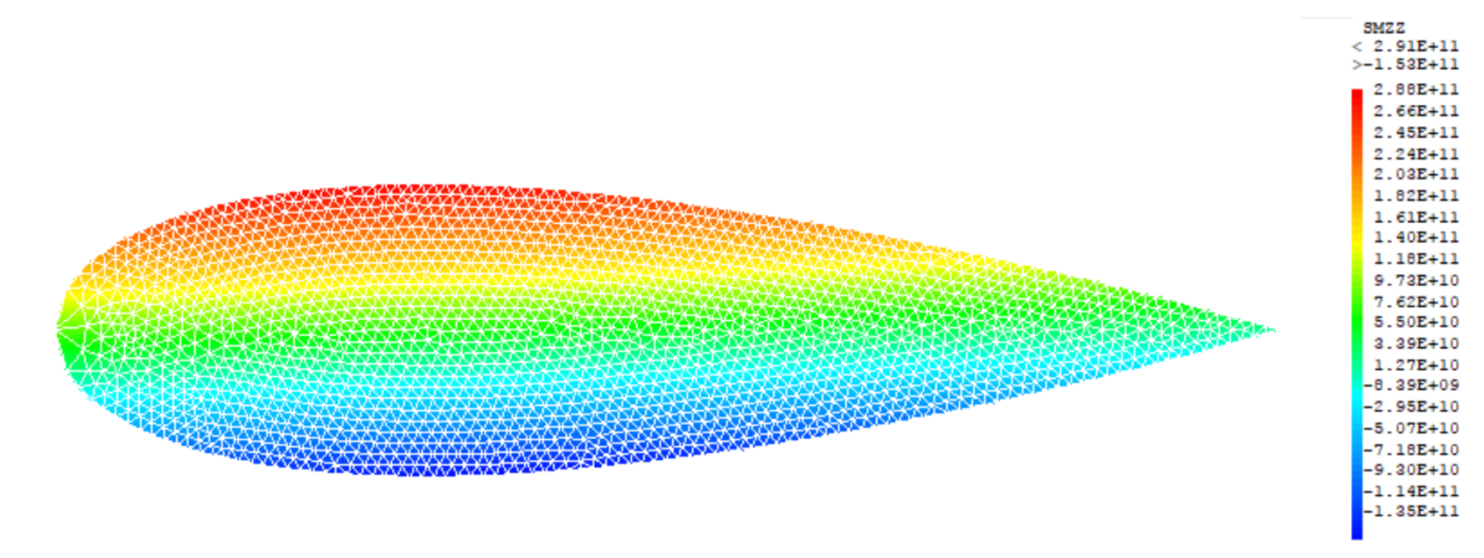
Contrainte – déformation
Elast19.dgibi
OPTI MODE PLAN GENE ;
MO = MODE SURF1 MECANIQUE ELASTIQUE TRI6 DPGE PG;
MA = MATE MO YOUN 2E11 NU 0.3;
Chargements au CDG PG :
Moments de Flexions, Effort Normal
SURF1
Laurent GORNET, Ecole Centrale Nantes, GeM UMR CNRS 6183

Slide 39
Conclusion
Eléments finis poutre dans Cast3M
Sections avec deux axes de symétrie
POUTRE (Euler Bernoulli)
TIMO (Théorie Timoshenko)
La procédure @Torsion
Propriétés de la section avec centre de torsion
Evolution : Centre de torsion
TIMO
Laurent GORNET, Ecole Centrale Nantes, GeM UMR CNRS 6183

